Slide 1


Gradient-Based Model Fingerprinting for LLM Similarity Detection and Family Classification
报告人：潘显聪
Machine Learning 2025

Slide 2
ABSTRACT
随着大型语言模型（LLMs）成为现代应用中的核心软件组件，通过微调、合并和重新分发进行的未经授权的模型衍生已成为关键的软件工程挑战。不同于传统软件中克隆检测和许可证合规性已得到妥善处理的情况，LLM生态系统缺乏有效机制来检测模型血统和执行许可证协议。当像Meta的LLaMA这样的开源模型创建者要求衍生作品以保持命名规范进行归属时，这一差距尤其成问题，但目前尚无技术手段验证合规性。
为了填补这一空白，我们将LLMs视为需要来源追踪的软件工件，提出了一个基于梯度的指纹识别框架TENSORGUARD，用于LLM相似性检测和家族分类。我们的方法通过分析张量层对随机输入扰动的梯度响应来提取模型内在的行为特征，独立于训练数据、水印或特定模型格式操作。TENSORGUARD支持广泛采用的safetensors格式，并通过对梯度特征进行统计分析构建高维指纹。
Notes:
不看权重值本身，而是看模型在“输入扰动下的梯度响应行为”
他们认为：
梯度行为是一种更接近模型“内在机理”的特征，可以作为模型指纹。

Slide 3
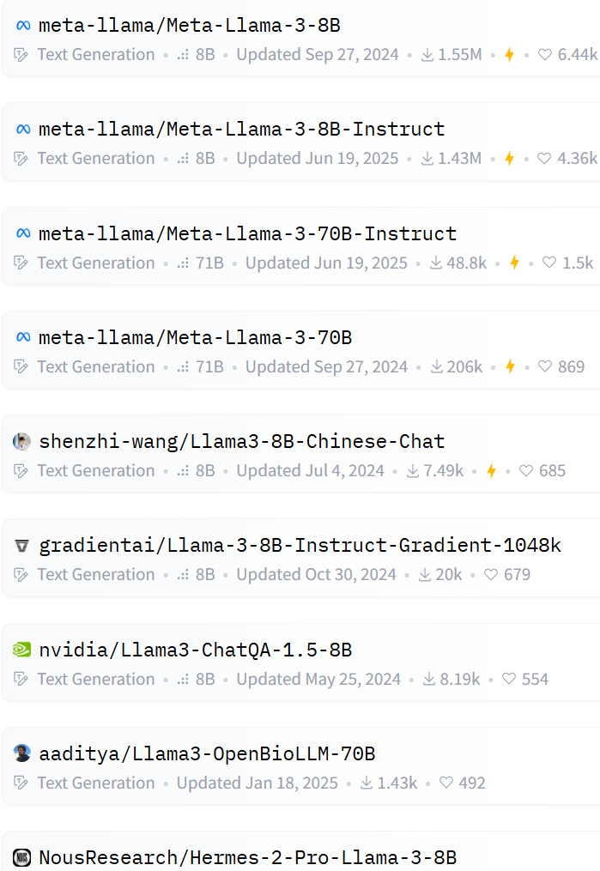
INTRODUCTION
传统软件拥有成熟的克隆检测、许可证合规和知识产权保护生态系统，
LLM领域却缺乏模型血统追踪、衍生作品检测和架构家族分类的相应机制。
传统软件可以通过静态分析工具检测代码复用和许可证违规行为，模型生
态系统缺乏技术手段来验证合规性或将模型分类到其原始家族
Meta的LLaMA 3许可明确要求衍生模型在命名中保留“Llama 3”，而其他提
供商也提出了类似的归属要求。但是截至2024年7月，在Huggingface平台
只有37%的公开发布模型提供了许可证信息，这表明普遍存在不符合归属
要求的情况。
Notes:
所以论文的核心目标可以总结为一句话：
为 LLM 构建一种“类似软件指纹”的、可比较的身份标识。

Slide 4
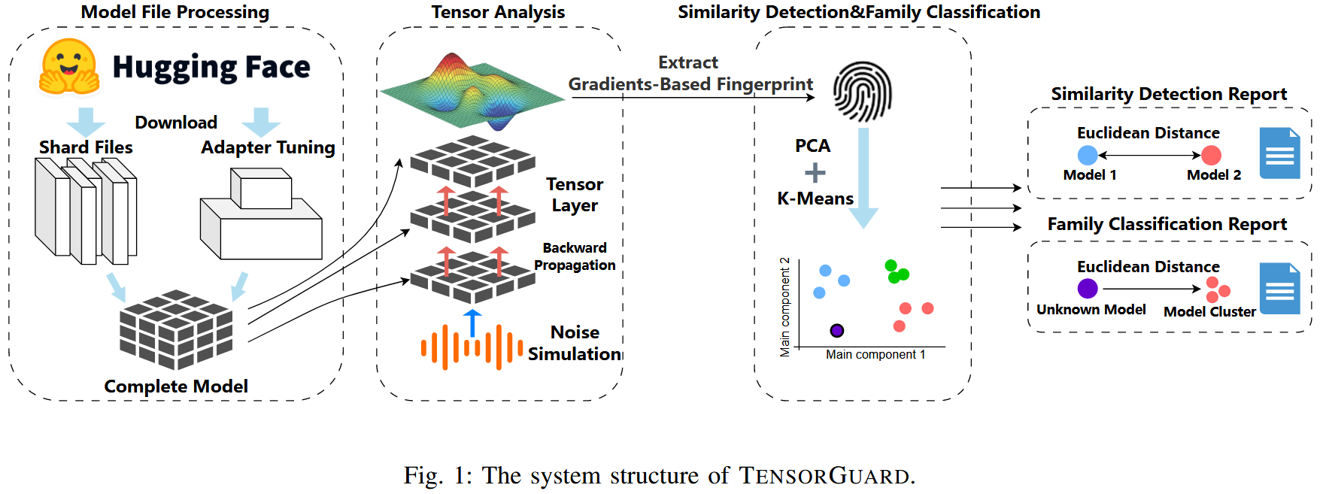
Approach
Notes:
对于大型语言模型（LLM）相似性检测和家族分类，我们提出了TENSORGUARD，它由三个核心组件组成：（1）模型文件预处理（§III-B）、（2）张量分析和特征提取（SIII-C），以及（3）相似性检测和家族分类（SIII-D）。
关键点在于：
不依赖训练数据
不需要访问模型训练过程
不修改模型参数（非水印）
作者将模型视为一个“黑盒可微系统”，
梯度响应就像模型的神经反射。

Slide 5
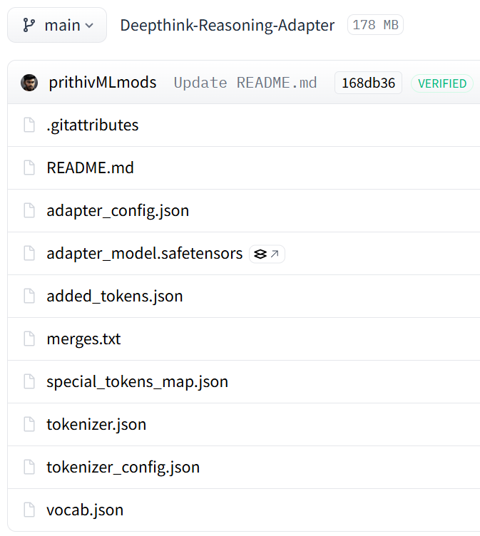
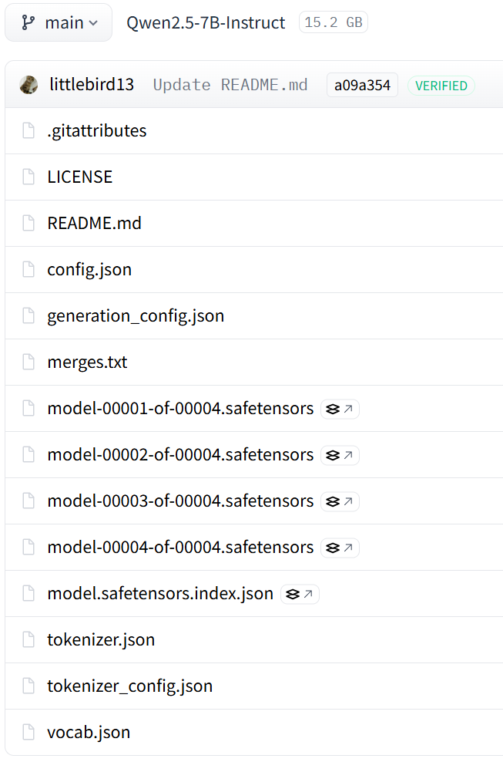
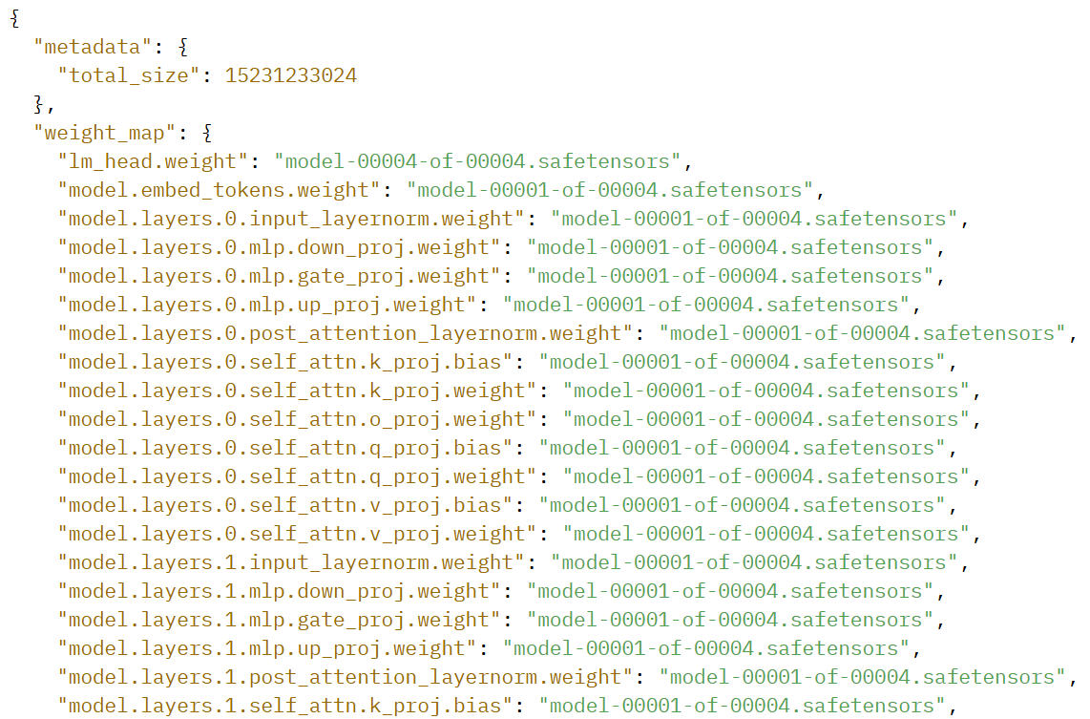
Approach
Notes:
我们从 HuggingFace 等公共存储库获取模型，专门针对那些使用 safetensors 格式的模型文件。其中大型模型通常分布在多个 .safetensors 分片中。我们通过将分片合并到单个文件中来重建统一模型，我们的方法支持两种不同的合并策略：利用model.safetensors.index.json元数据文件系统地重建张量映射;在索引文件不可用时采用基于正则表达式的文件名模式匹配。这两种策略都确保在整个重建过程中保留张量排序，这对于在后续特征提取阶段保持语义一致性至关重要。对于基于适配器的微调模型（例如 LoRA），我们将存储在adapter_model.safetensors文件中的适配器权重集成到其相应的基础模型中，该函数在保留原始模型架构的同时就地更新相关的线性层。

Slide 6
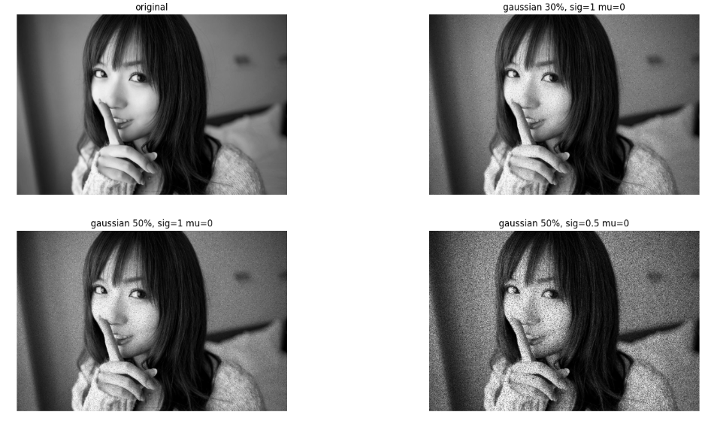
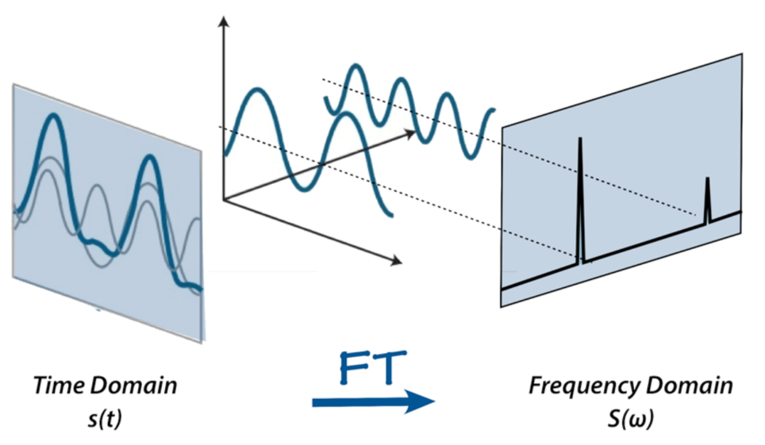
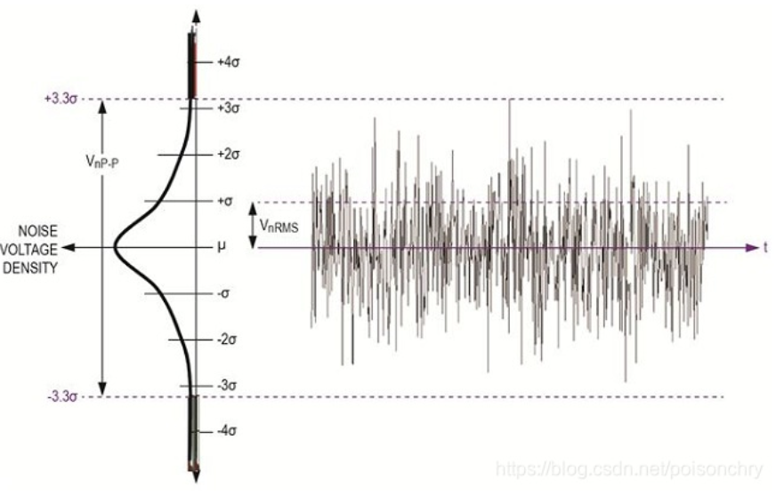
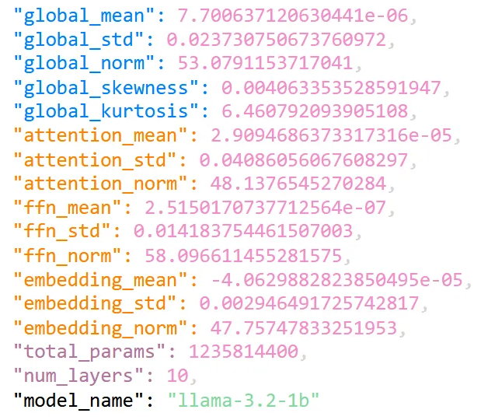
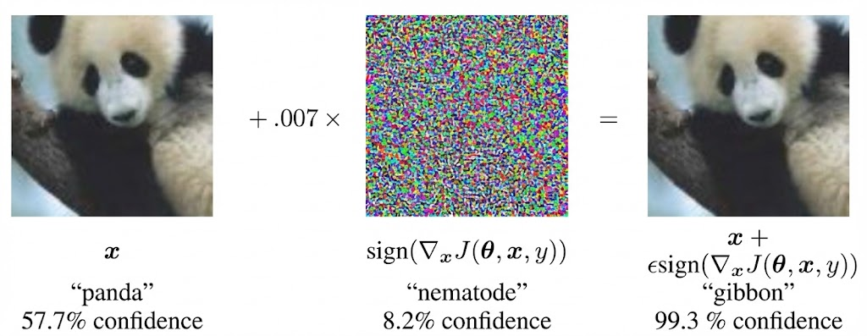
Approach
对抗噪声：人类观察者无法察觉但能够在神经网络中诱导错误分类的输入修改。
结构噪声：我们通过频域修改来模拟结构化的现实世界干扰。
低频和高频噪声：这两个互补的频率选择性扰动评估不同频段的模型灵敏度。
高斯噪声：我们应用具有受控方差的元素零均值高斯噪声来模拟随机输入变化。
Notes:
在获取了模型之后，我们将随机噪声注入选定的模型组件中，以模拟扰动并通过前向和后向传播计算梯度响应，为了从模型中引出有意义的梯度响应，本文考虑了五种不同的噪声策略，每层张量层都从中随机选择一个策略,为确保实验可重复性，我们采用固定随机种子，从而确保所有评估模型中应用相同的噪声序列，以确保全面覆盖扰动效应。
对抗噪声：快速梯度符号法（FGSM），FGSM会生成扰动η，使损失函数最大化，其中∇xJ（θ， x， y）表示损失函数相对于输入x的梯度，sign（·）提取元素符号，ε是控制扰动幅度的超参数。这是针对模型最敏感方向设计的扰动，用来测试模型在“最坏情况下”的梯度行为。
结构噪声：利用离散傅里叶变换，我们选择性地滤波高频分量，并通过逆FFT重建平滑信号，从而保留低频结构信息，同时引入受控扰动。
高低频：我们将具有预定权重的低频或高频信号注入输入张量中，从而能够系统地分析模型对频率的依赖行为。
高斯噪声：这种方法为评估随机扰动下的梯度稳定性提供了基线。
从这些梯度中，提取全面的统计特征，以捕获其全局特征和分布特性。基本统计特征包括代表所有元素平均值的平均值、反映平均值周围离散度的标准差以及测量矩阵整体大小的弗罗贝尼乌斯范数。为了表征梯度分布的形状，我们计算了高阶矩，包括偏度和峰度，偏度量化了分布的不对称性，峰度测量的是相对于正态分布的尾部权重。我们将分析方法从原始张量相似性转向受控扰动下的行为表征，无论其具体的架构实现如何，都可以捕获模型的功能属性。

Slide 7
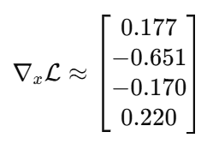

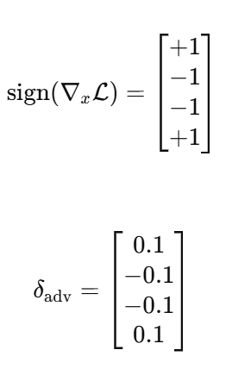

y=Wx
z=tanh(h)
Approach
对抗噪声：人类观察者无法察觉但能够在神经网络中诱导错误分类的输入修改。
结构噪声：我们通过频域修改来模拟结构化的现实世界干扰。
低频和高频噪声：这两个互补的频率选择性扰动评估不同频段的模型灵敏度。
高斯噪声：我们应用具有受控方差的元素零均值高斯噪声来模拟随机输入变化。

Slide 8
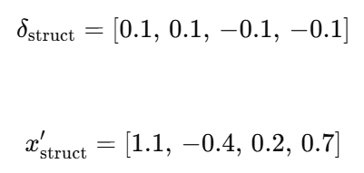

y=Wx
z=tanh(h)
Approach
对抗噪声：人类观察者无法察觉但能够在神经网络中诱导错误分类的输入修改。
结构噪声：我们通过频域修改来模拟结构化的现实世界干扰。
低频和高频噪声：这两个互补的频率选择性扰动评估不同频段的模型灵敏度。
高斯噪声：我们应用具有受控方差的元素零均值高斯噪声来模拟随机输入变化。

Slide 9
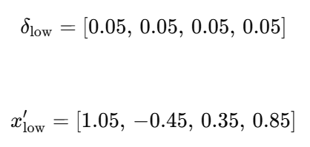

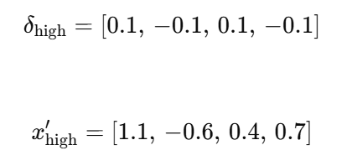

y=Wx
z=tanh(h)
Approach
对抗噪声：人类观察者无法察觉但能够在神经网络中诱导错误分类的输入修改。
结构噪声：我们通过频域修改来模拟结构化的现实世界干扰。
低频和高频噪声：这两个互补的频率选择性扰动评估不同频段的模型灵敏度。
高斯噪声：我们应用具有受控方差的元素零均值高斯噪声来模拟随机输入变化。

Slide 10
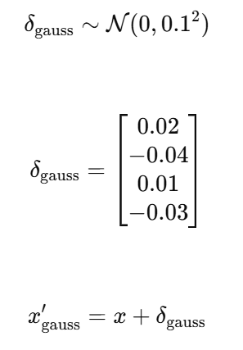


y=Wx
z=tanh(h)
Approach
对抗噪声：人类观察者无法察觉但能够在神经网络中诱导错误分类的输入修改。
结构噪声：我们通过频域修改来模拟结构化的现实世界干扰。
低频和高频噪声：这两个互补的频率选择性扰动评估不同频段的模型灵敏度。
高斯噪声：我们应用具有受控方差的元素零均值高斯噪声来模拟随机输入变化。

Slide 11
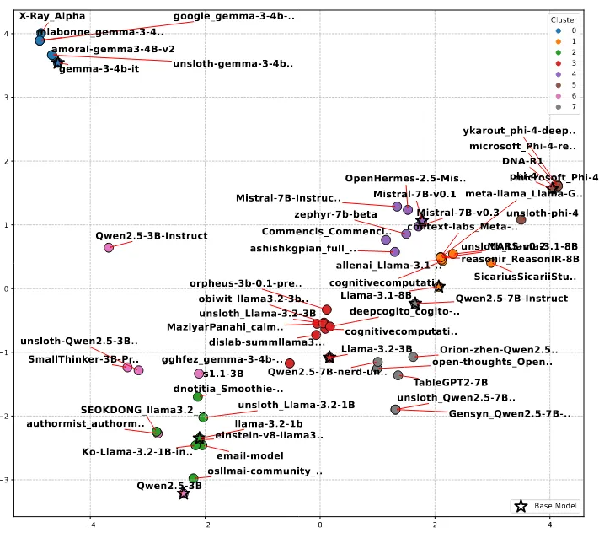
Approach
Notes:
使用已建立的基本模型指纹初始化质心，利用领域知识消除随机初始化偏差。这种质心初始化策略通过将架构关系合并到聚类过程中。该方法解决了标准 K-Means 的基本局限性，特别是它对初始质心放置和球形聚类分布假设的敏感性。在聚类过程中，质心可以通过迭代更新进行调整，同时保持其与已知架构族的连接。收敛后，每个聚类代表一个模型族，其质心反映了该族中所有成员模型的平均指纹特征。
成对模型相似性检测：我们的指纹识别方法可以通过在简化的特征空间中进行距离计算，直接评估任意两个模型之间的相似性。给定两个模型及其各自的指纹向量，我们计算欧几里得距离以量化它们的结构接近度。这种方法提供了一个简单的指标来评估架构相似性，而无需事先了解模型系列或聚类作。由此产生的距离用作相似性的反度量，其中较小的距离表示模型之间的结构相似性较高。
未知模型分类：对于以前未见过的模型的归因，我们的系统按照 §III-C 中描述的相同提取程序计算未知模型的归一化指纹。然后，我们计算该指纹和每个收敛簇质心之间的欧几里得距离。如果最小距离低于预定义的阈值（通过交叉验证根据经验确定，以平衡精度和召回率），系统会将相应的聚类识别为最有可能的来源族，并生成包含匹配的基本模型族、距离指标和置信度指标的分类报告。当没有质心满足阈值标准时，该模型被归类为簇外模型，这表明存在新颖的架构或与已知模型系列显着偏离的经过大量修改的变体。

Slide 12
实验设置
研究问题：
• RQ1：与现有方法相比，TENSORGUARD 的性能如何？
• RQ2：随机扰动策略是否提供卓越的梯度判别性？
• RQ3：不同的聚类策略对LLM相似性检测精度有何影响？

Slide 13
实验设置
数据集：
为了构建具有代表性的评估数据集，我们从开源社区中广泛采用的主要供应商中选择 LLM。我们的数据集包含来自五个著名家族的八个基础模型：Meta 的 Llama3.1-8B和 Llama3.2-1B和 Llama3.2-3B、阿里巴巴的 Qwen2.53B-Instruct 和 Qwen2.5-7B-Instruct、Microsoft 的 Phi4、谷歌的 Gemma3-4B-it 和 Mistral AI 的 Mistral7B-v0.1。对于每个基础模型，我们收集了 6-7 个经过不同修改程序的变体，包括 LoRA 微调、适配器调优和全参数微调。

Slide 14
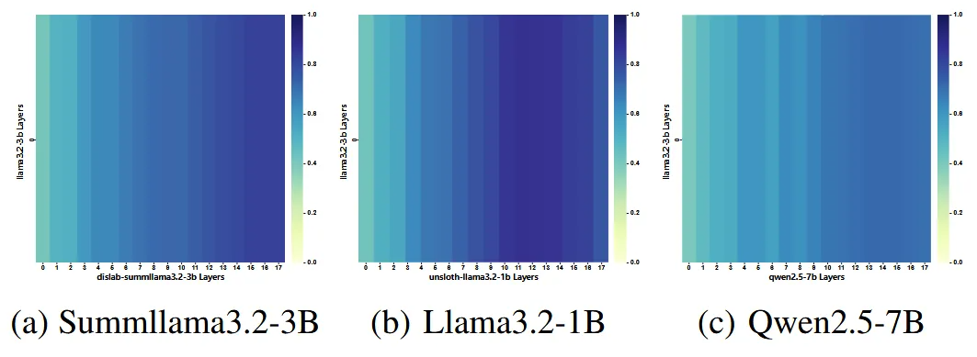
实验结果
RQ1：与现有方法相比，TENSORGUARD 的性能如何？
Notes:
对于相似性检测，我们根据REEF进行评估，这是一种最先进的免训练方法，可在处理相同的输入时计算内部表示之间的CKA相似性。由于REEF是唯一一种可重复的方法，其实现可以读取安全张量格式，因此我们选择它作为相似性检测任务的唯一基线。REEF 在准确区分以安全张量格式存储的大型语言模型之间的相似性方面遇到了困难。在比较以下情况下，CKA 相似性热图显示出最小的变化：（a） 基础模型及其微调的衍生物，（b） 来自同一架构系列的模型，以及 （c） 来自不同供应商的完全不相关的模型。生成的热图始终表现出细微的差异，这使得有效区分各种模型关系变得具有挑战性。
TENSORGUARD 的准确率达到了 94%，明显优于包括 REEF 在内的既定基线。仅观察到三种错误分类：gghfez/gemma3-4b-novision（gemma-3-4b-it 衍生物）被分配到Llama3.2-3B,authormist/authormist-originality（Qwen2.53B 的衍生物）被分配到 Llama3.2-1B，以及 SicariusSicariiStuff/Philthy4 被分配到 Llama3.1-8B。这种罕见的错误分类可归因于广泛的微调，这些微调极大地改变了模型的梯度特征，可能导致这些导数表现出偏离其原始家族特征的梯度模式。

Slide 15
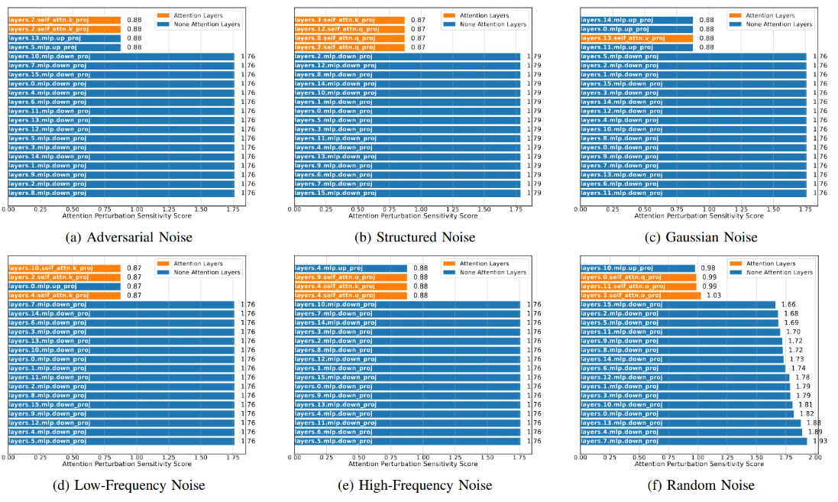
实验结果
RQ2：随机扰动策略是否提供卓越的梯度判别性？
Notes:
我们的分析揭示了不同扰动策略的灵敏度模式存在明显差异。如图 5 所示，随机扰动会产生跨张量层的不同灵敏度分数，从而可以更清楚地区分架构漏洞。例如，mlp.down_proj层的灵敏度得分范围为 1.66 至 1.93，而非down_proj层则表现出更适中但仍可区分的值。相比之下，其他五种扰动类型（对抗性、结构化、高斯、低频和高频）产生几乎均匀的分数：非down_proj层约为 0.88，down_proj层约为 1.76–1.77。这种均匀性阻碍了区分特定层行为的能力。因此，随机扰动被证明在揭示灵敏度的细粒度差异方面最有效，特别是对于识别高响应分量（例如down_proj层）而言。

Slide 16
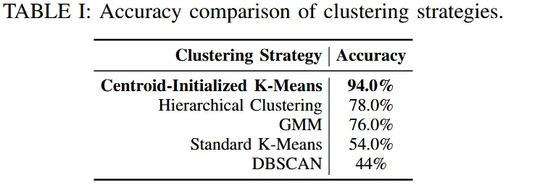
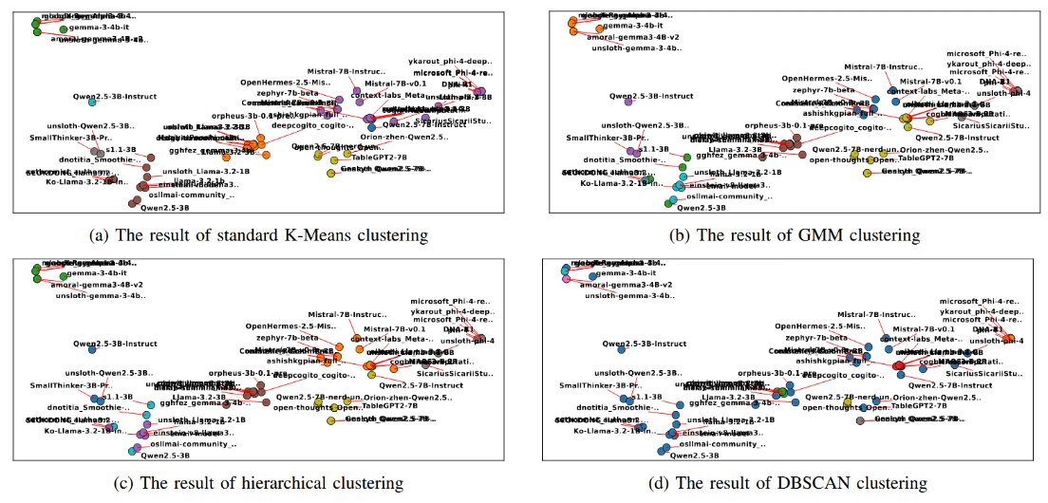
实验结果
RQ3：不同的聚类策略对LLM相似性检测精度有何影响？
Notes:
如表 I 所示，质心初始化的 K-Means 达到了 94% 的准确率（见图 4），其次是分层聚类（78%）、GMM （76%）和 DBSCAN（仅 44%）。质心初始化聚类的卓越性能源于它能够利用基础模型指纹的先验知识作为初始化点，消除随机或数据驱动初始化策略固有的模糊性。传统的聚类方法难以处理重叠的嵌入和边界情况，特别是当微调的变体表现出微妙的指纹变化，使自动聚类分配变得混乱时。

Slide 17

